Slide 1
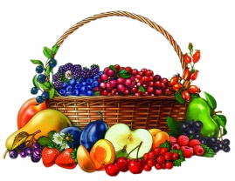
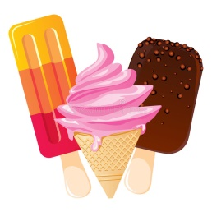
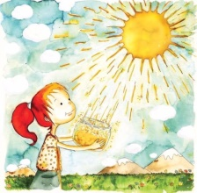
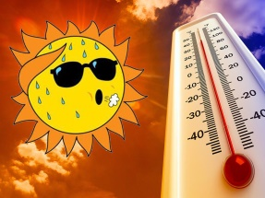
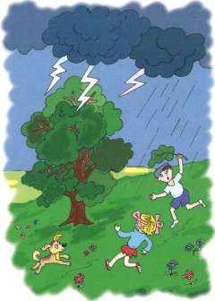
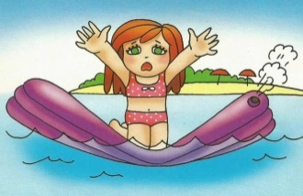
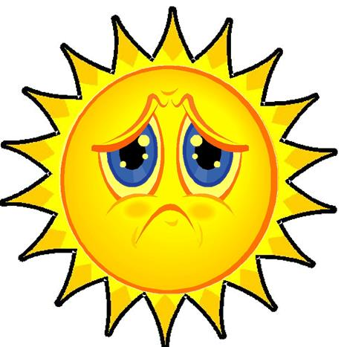
Солнце- это хорошо,
ЛЕТО
или плохо?

Slide 2
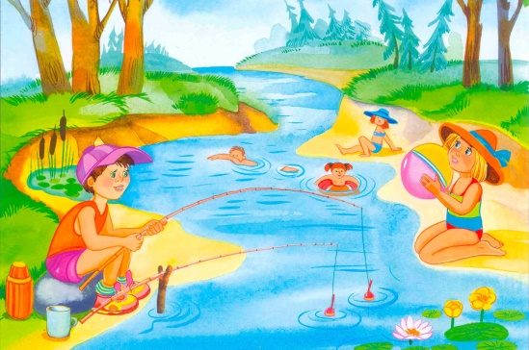
Если долго
загорать
под солнцем,
можно обгореть!
Если есть много мороженого ,
может заболеть горло

Slide 3
Что будет, если…

Slide 5
Что можно летом

Slide 6
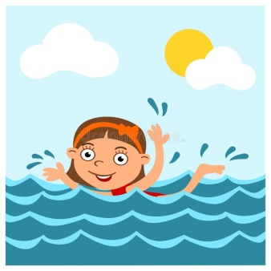
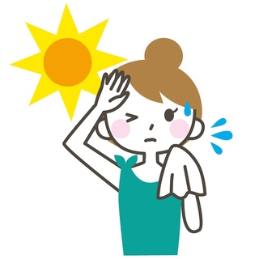
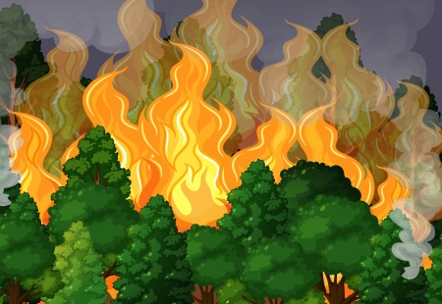
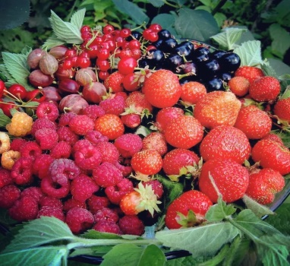
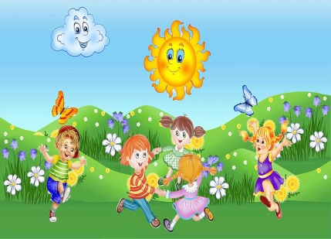
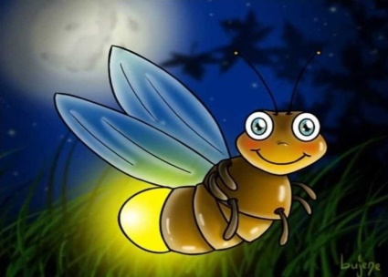

Slide 7
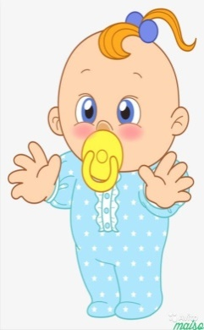
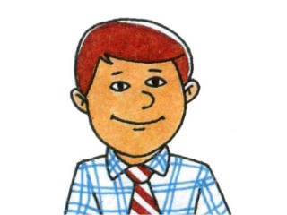
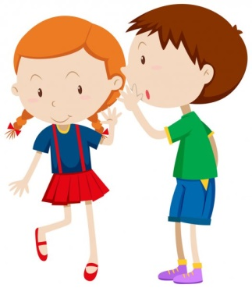
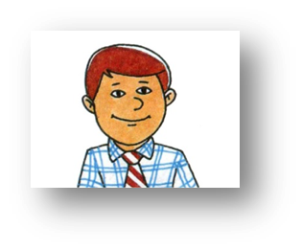
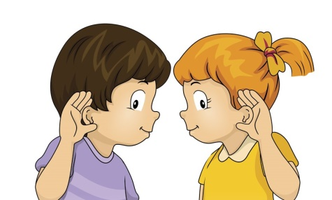
Владимир маяковский «Что такое хорошо и что такое плохо»
Крошка сын к отцу пришел, и спросила кроха: «Что такое хорошо и что такое плохо?»
к
и
У меня секретов нет,- слушайте, детишки,-папы этого ответ помещаю в книжке

Slide 8
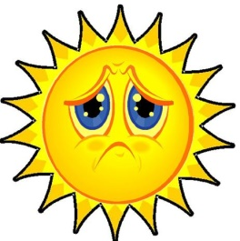
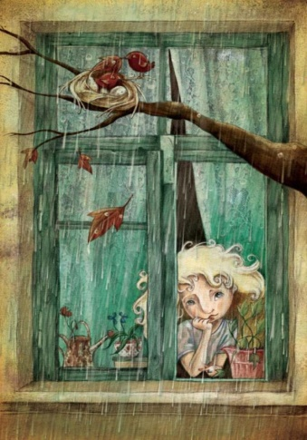
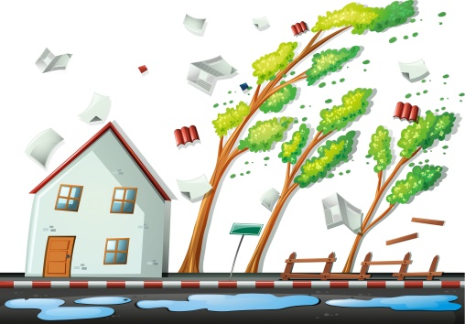
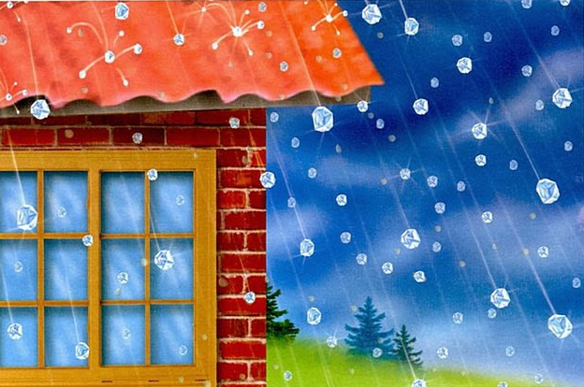
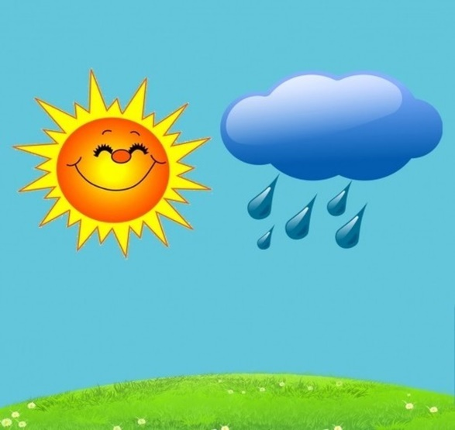
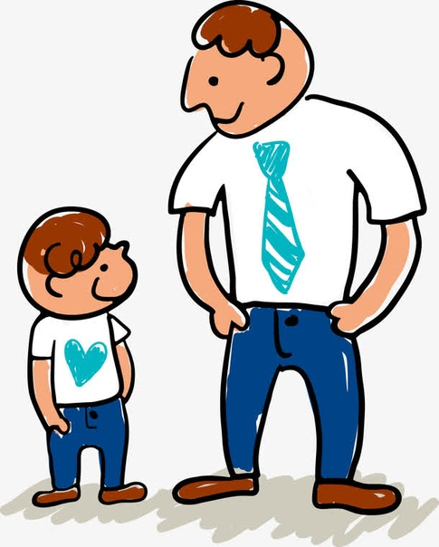
Если
Если ветер крыши рвет, если град загрохал,
-каждый знает-это вот для прогулок плохо
это
Дождь покапал и прошел. Солнце в целом свете.
Это очень хорошо и большим и детям.

Slide 9
Комментарии к слайдам
Слайд №1
Дидактическая игра «Солнце-это хорошо или плохо»
Составление сложноподчиненных предложений с придаточными предложениями причины
Слайд № 2,3
Дидактическое упражнение
«Что нельзя делать»
Уточнять правила поведения в летний период, составлять предложения с опорой на знаково- символические изображения
Слайд № 4
Дидактическая игра « Что можно делать летом?
Активизация глагольной лексики

Slide 10
Комментарии к слайдам (продолжение)
Слайд № 5
Дидактическое упражнение «Что можно увидеть, услышать, попробовать летом»
Согласование слов в предложении, употребление существительных в винительном падеже
Слайд № 6
Дидактическое упражнение «Можно- нельзя»
Составление отрицательных предложений с частицей НЕ, определение количества слов в предложении в собственной и чужой речи.
Слайд № 7,8
Отрывок из стихотворения В.Маяковского « Что такое хорошо и что такое плохо» с использованием инфографики
Развитие памяти, мышления, зрительно- слухового восприятия

